Slide 1
Bloquest
Tema: Softversko rešenje za unapređenje organizacije i efikasnosti rada radnih grupa

Slide 2
PROBLEMI
1
3
2
4
Loša komunikacija
Niska motivacija
Previše poruka i notifikcija
iz mnogih razloga
Preokupiranost
Dobra volja, loša informisanost
Ponekad su svi zauzeti
Postoje ljudi koji hoće da pomognu, ali ne znaju kako

Slide 3


REŠENJE
Učiniti zadatke:
Lako dostupnim svima pravljenjem posvećene aplikacije
Zabavnim - sistem video igara

Slide 4
BLOQUEST
EPSKI ZADACI U BLOKADI

Slide 5

IDEJA
Zadaci koje igrači resavaju za poene i povećavaju svoj nivo
Igrači sakupljaju postignuća, koja se uživo pretvaraju u jedinstvene bedževe
Leaderboard koji dodatno motiviše igrače

Slide 6
ŠTA POSTIŽEMO
Veću angažovanost ljudi u RG, ali i van njih
Vise ljudi će dolaziti na fakultet
Jednostavan pristup informacijama

Slide 7


REALIZACIJA - SOFTVER
Supabase (SQL) - backend
Flutter - frontend

Slide 8
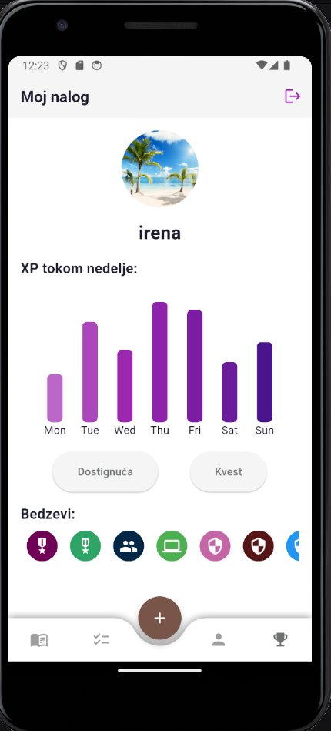
REALIZACIJA
PRAVLJENJE NALOGA : nalog verifikuje osoba od poverenja, uz obavezan indeks
Profil: postignuća, bedževi, statistika

Slide 9
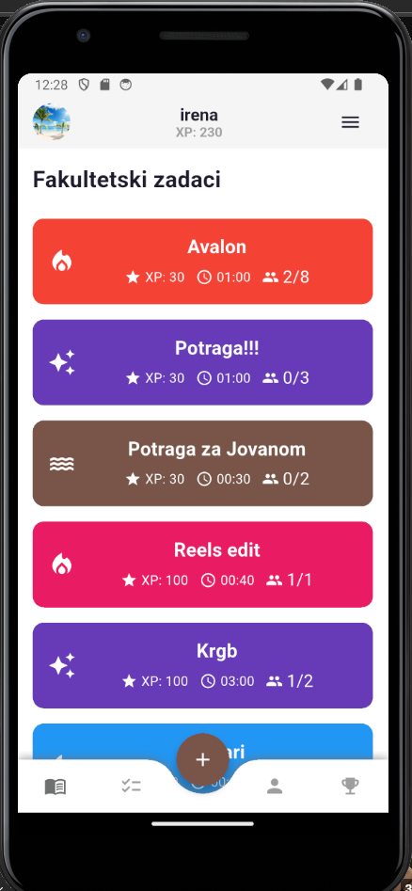
REALIZACIJA
SISTEM ZADATAKA:
Javni (vidljivi za sve) ili privatni (u okviru radnih grupa)
Igrači mogu praviti zadatke ako ispunjavaju određene uslove (LVL, član radne grupe)
Sistem rešavanja zadataka : Osoba koja je napravila zadatak digitalno potvrđuje rešenost proverom slike.

Slide 10
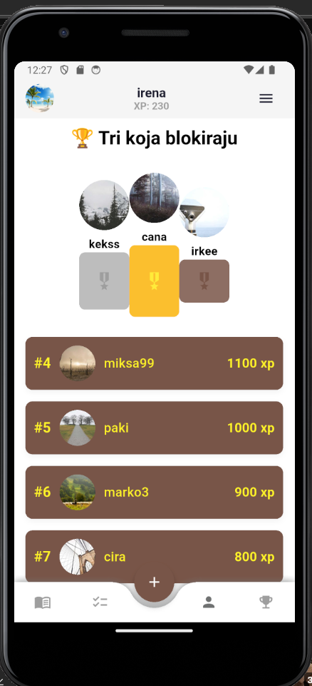
REALIZACIJA
Leaderboard:
Organizovanje posebnih dogadjaja

Slide 11
DEMO

Slide 12
HVALA NA PAŽNJI

Slide 13
PITANJA

